Slide 1
АНАЛІТИЧНЕ ДОСЛІДЖЕННЯ
СТАН ЮРИДИЧНОЇ ОСВІТИ В УКРАЇНІ
(ЗА РЕЗУЛЬТАТАМИ ВСТУПУ У 2017 РОЦІ В МАГІСТРАТУРУ ЗА СПЕЦІАЛЬНІСТЮ “ПРАВО”)

Slide 2
Пояснювальна записка
Це дослідження підготовлене за результатами вступу у 2017 році до магістратури за спеціальністю 081 Право шляхом складання єдиного фахового вступного випробування (ЄФВВ) з використанням технологій ЗНО.
Окрема увага акцентована на результатах випускників Хмельницького університету управління та права

Slide 3
Середні оцінки ЄФВВ залежно від місця постійного проживання вступника
№ з/п | Область | ЄФВВ | Право | ТЗНПК | Іноземна мова
1 | Харківська обл. | 418,9 | 139,3 | 135,9 | 137,2
2 | м. Київ | 418,7 | 134,5 | 138,0 | 141,0
6 | Хмельницька обл. | 413,7 | 139,3 | 136,3 | 132,8
24 | Київська обл. | 397,7 | 131,6 | 130,8 | 130,0
25 | Чернігівська обл. | 395,8 | 131,9 | 130,5 | 129,5
 | В середньому по Україні | 407,6 | 135,4 | 133,9 | 133,2

Slide 4
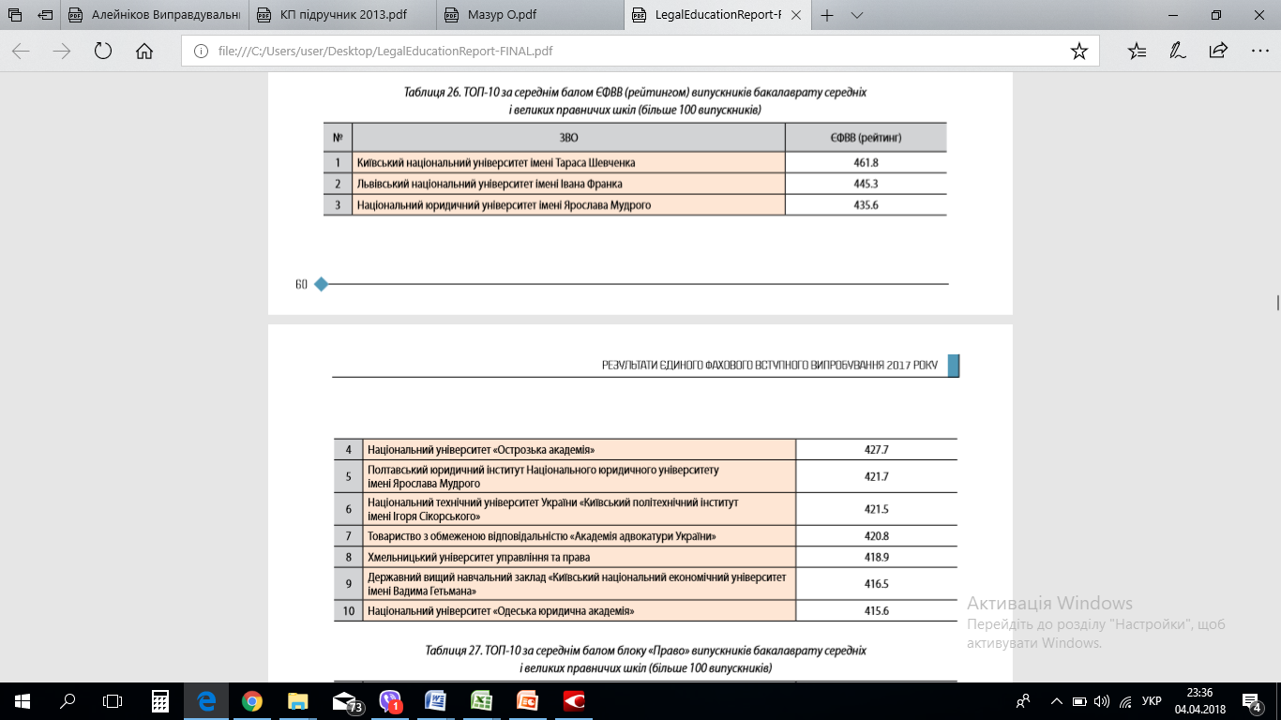

Slide 5
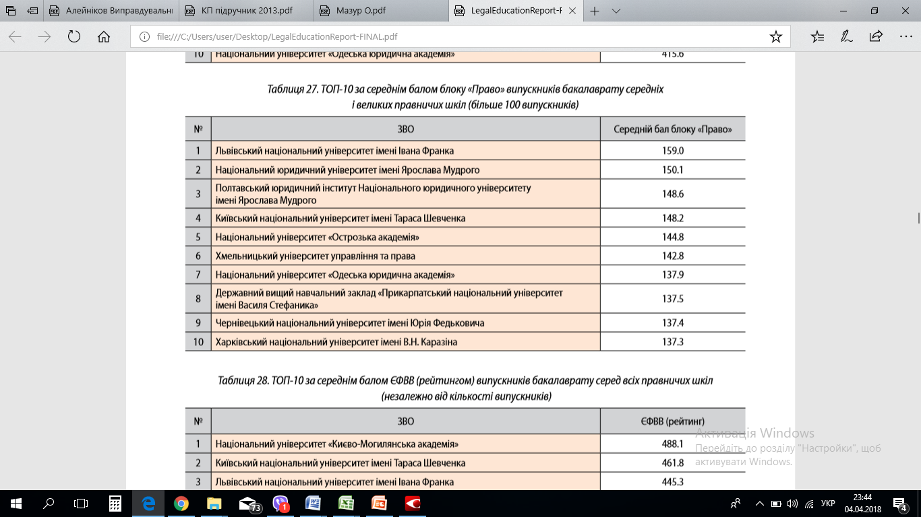

Slide 6
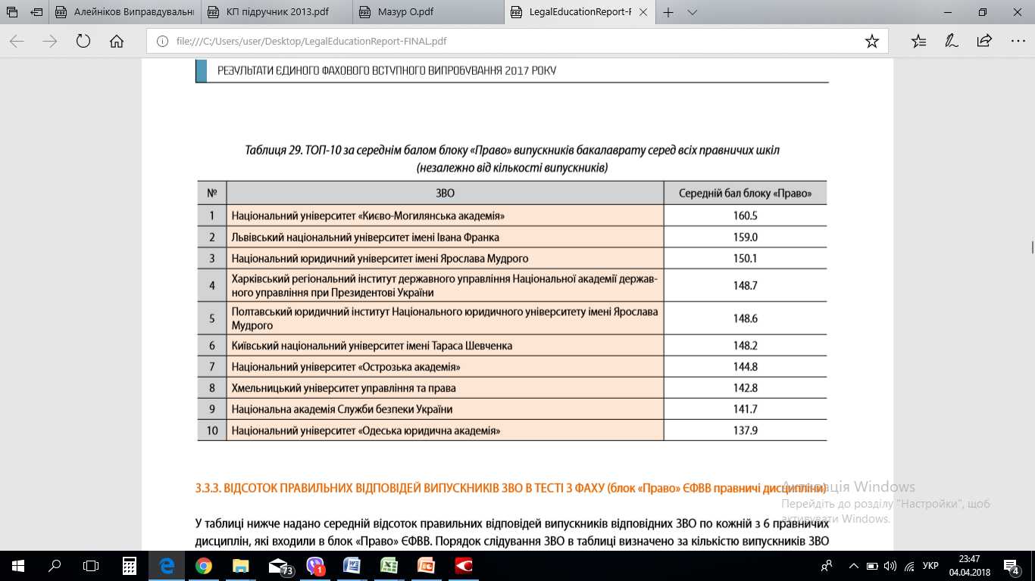

Slide 7
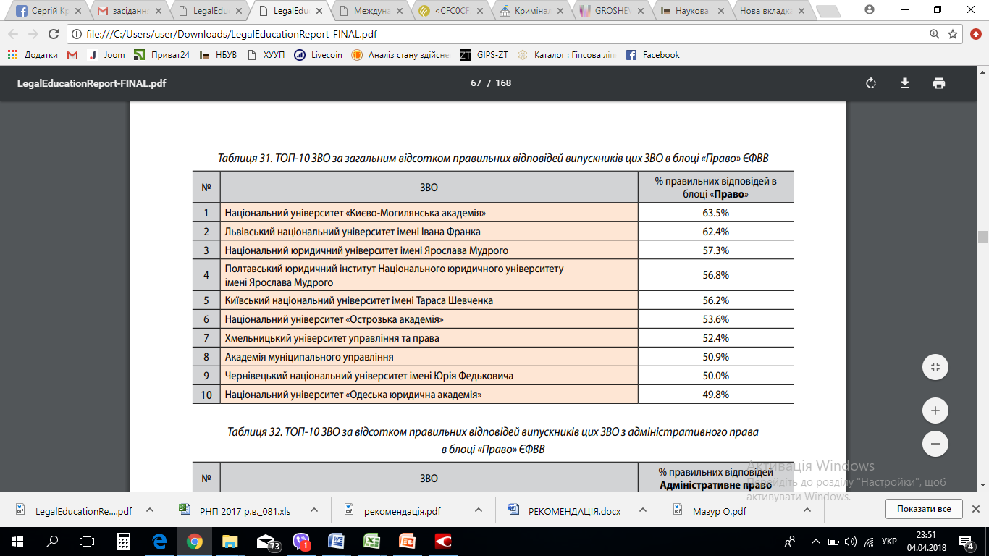

Slide 8
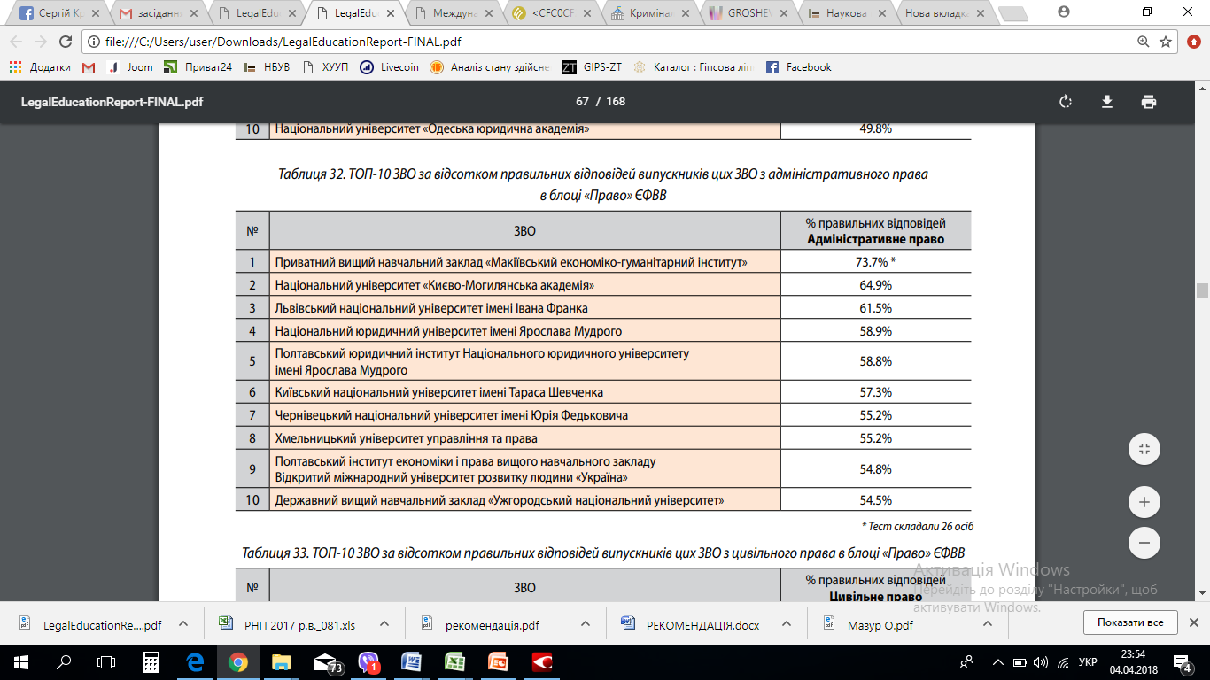

Slide 9
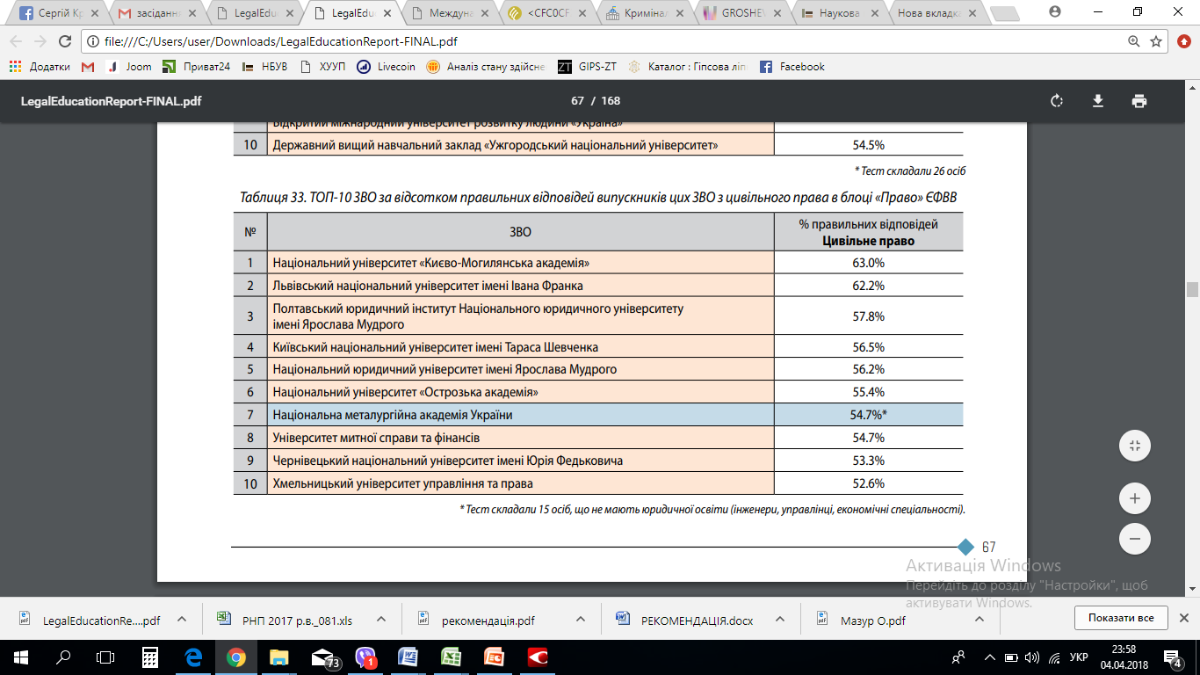

Slide 10
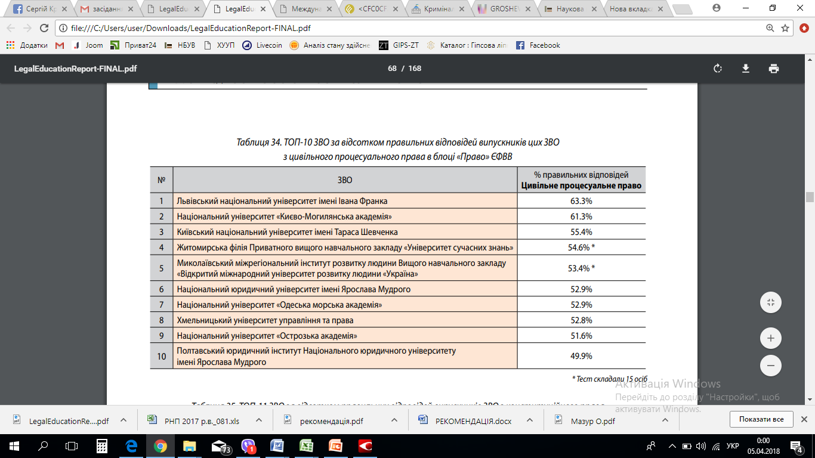

Slide 11
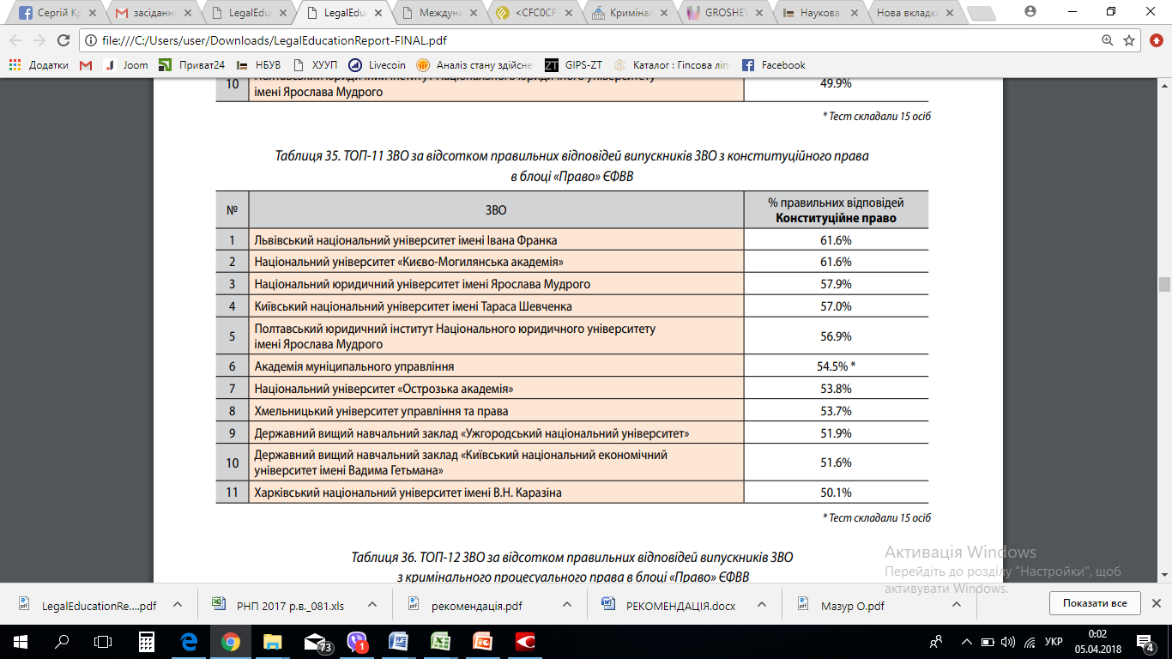

Slide 12
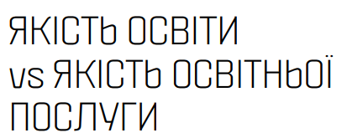
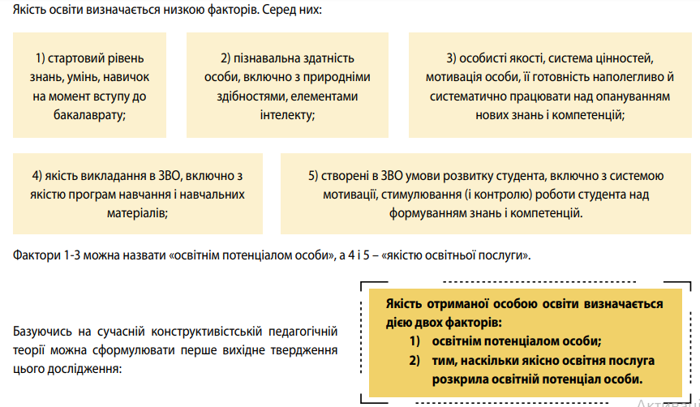

Slide 13
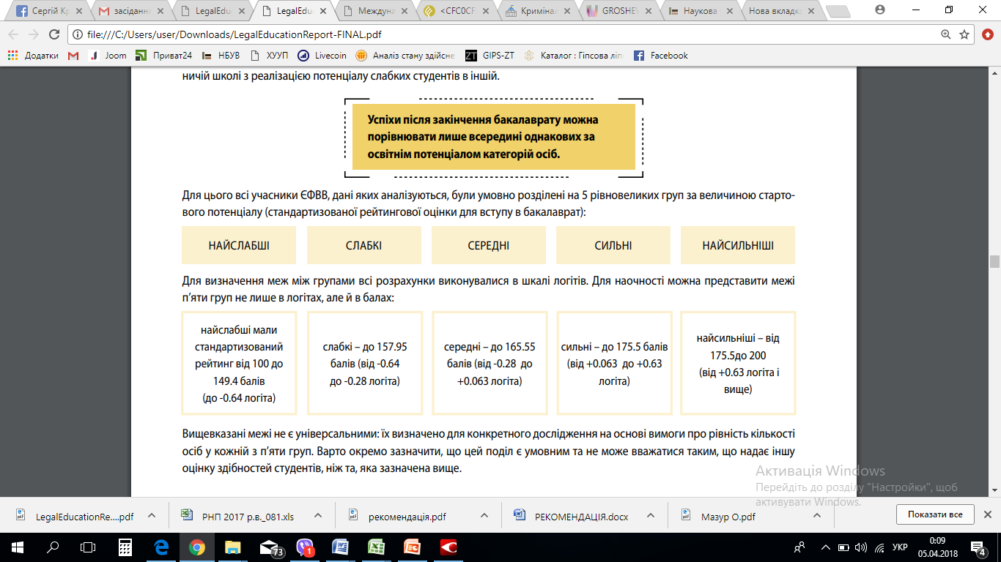

Slide 14
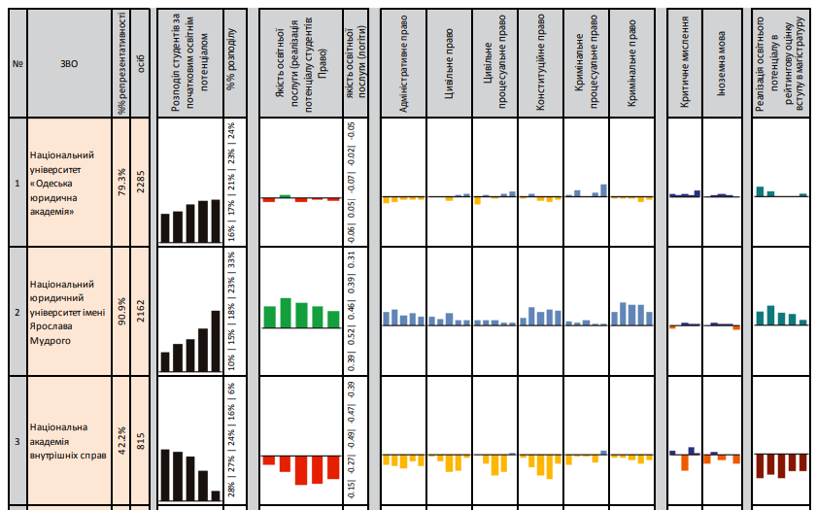
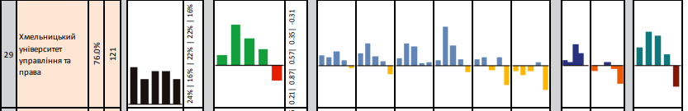

Slide 15
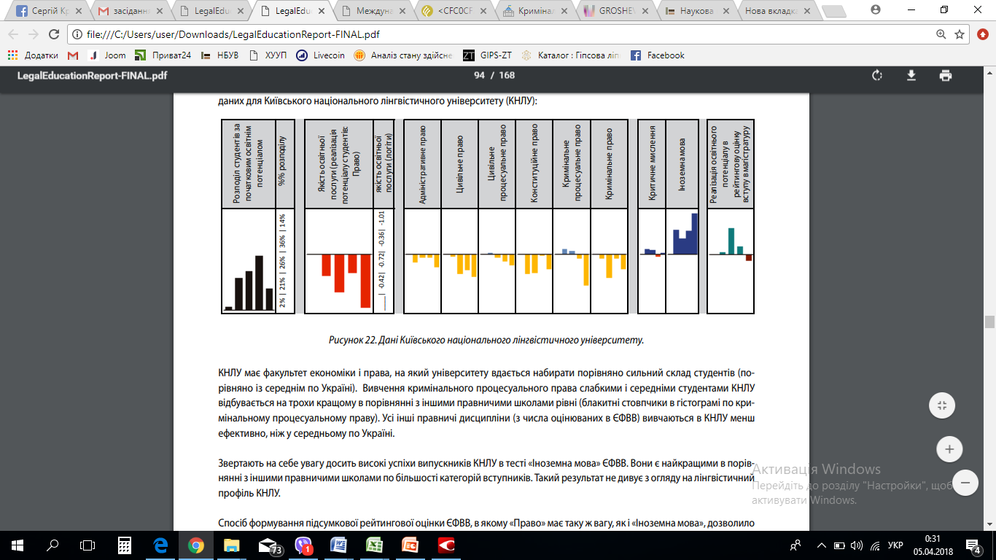

Slide 16
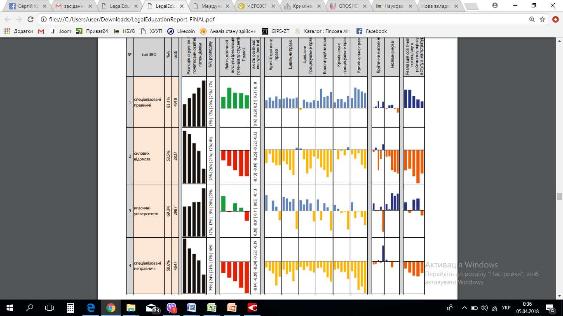

Slide 17
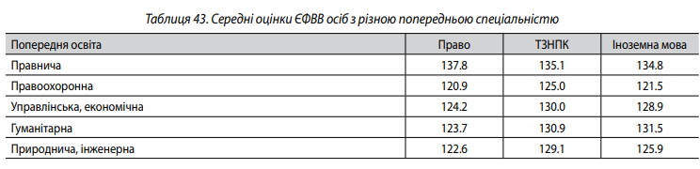
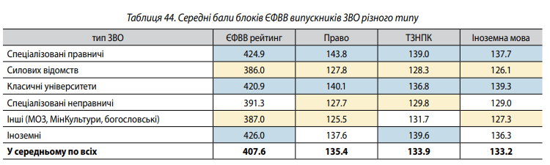

Slide 18
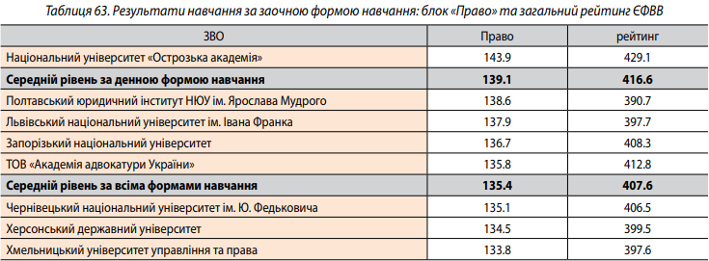
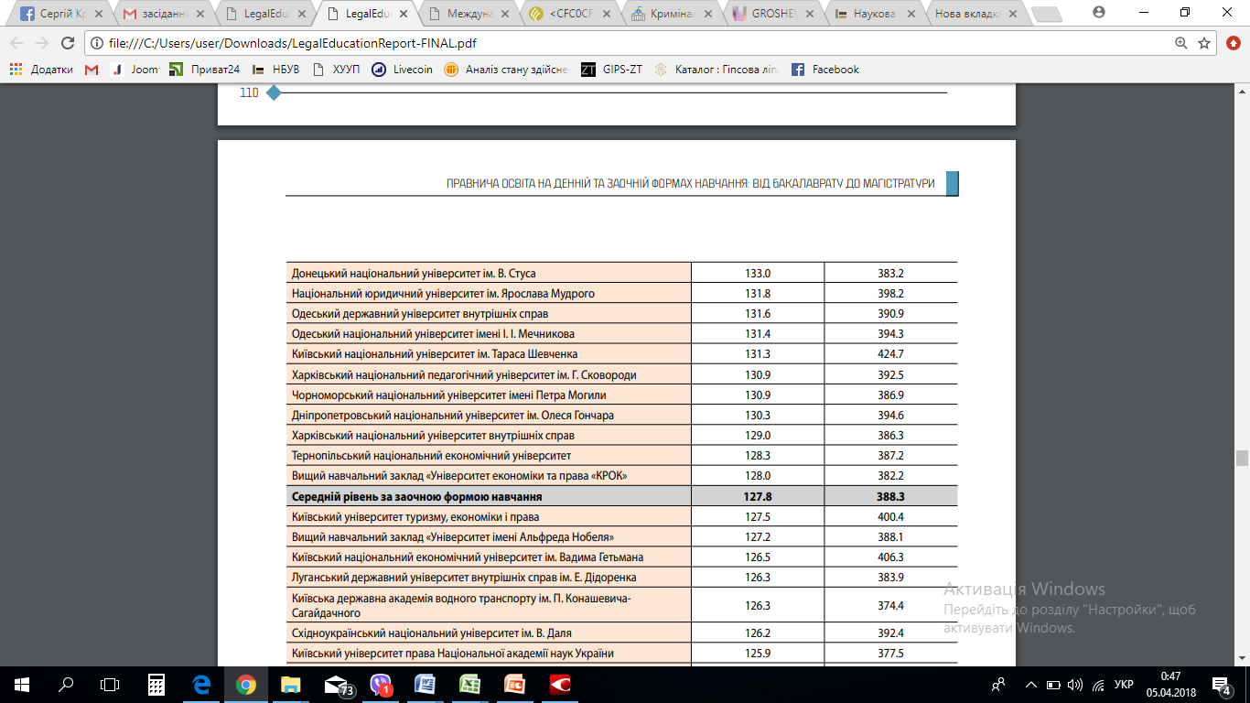

Slide 19
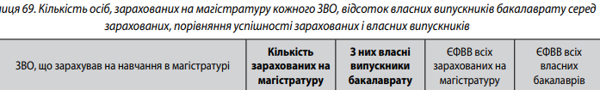
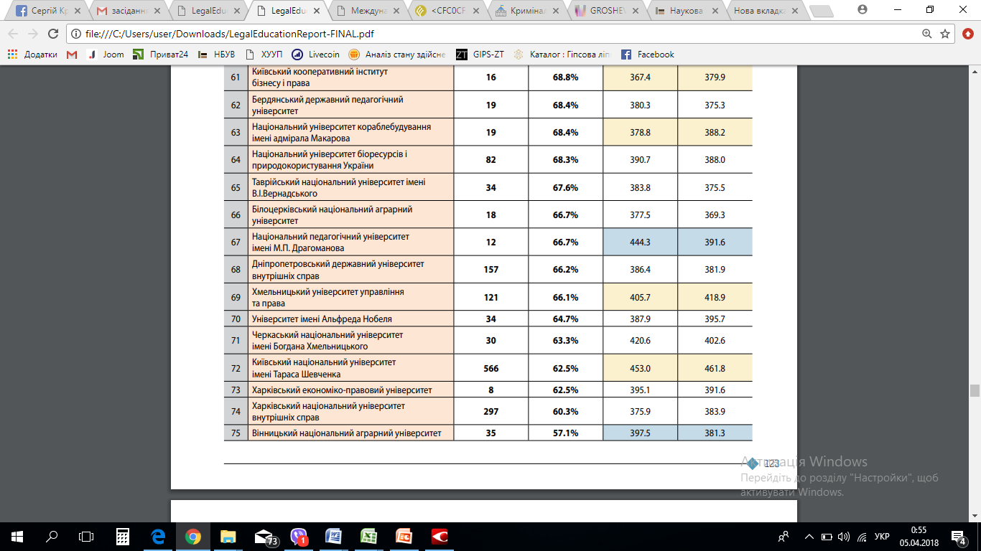
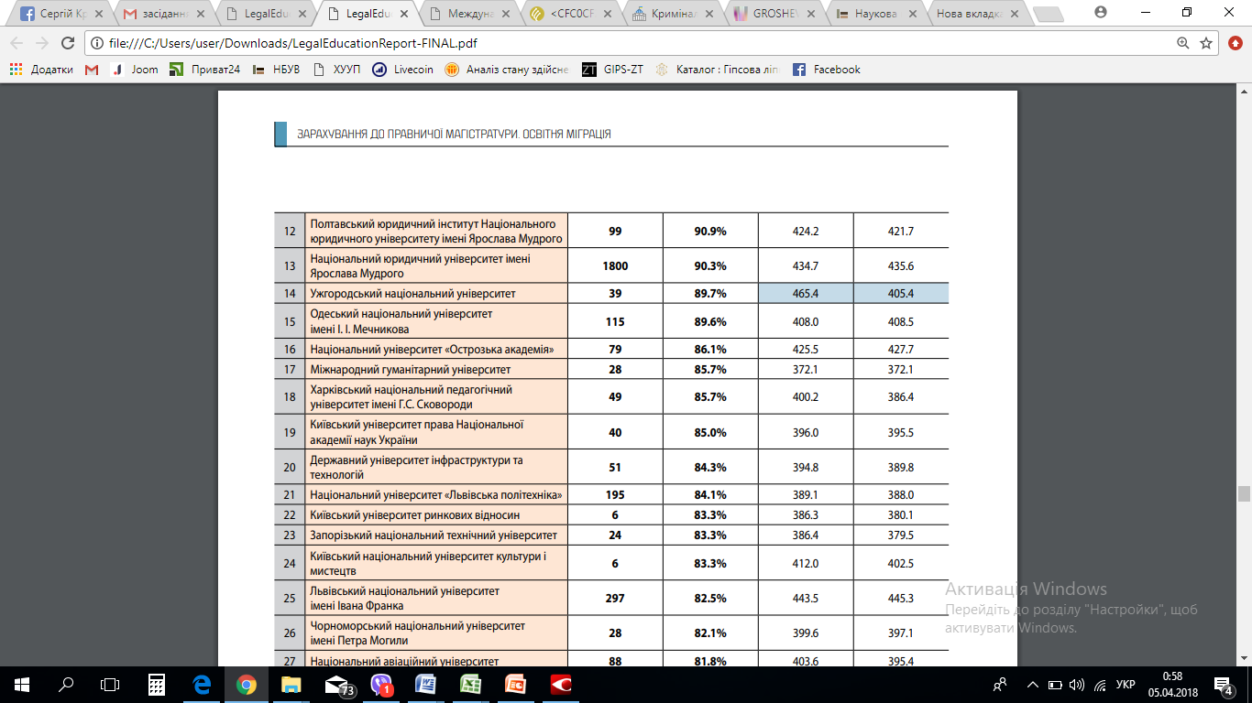
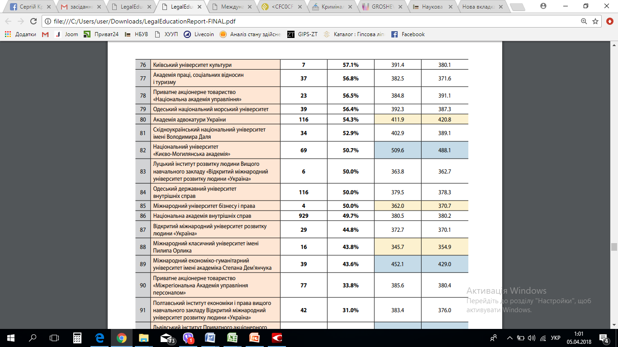
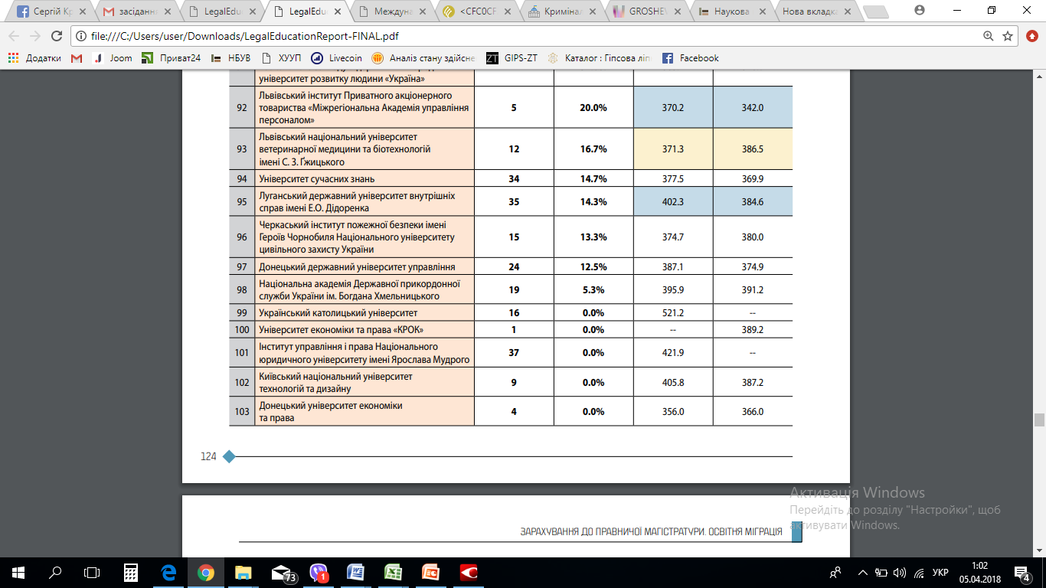

Slide 20
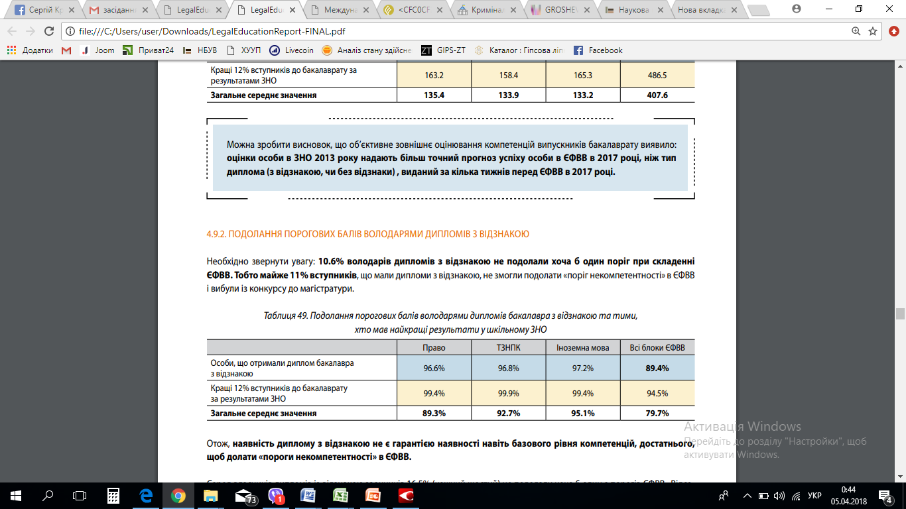

Slide 21
